Slide 1
中介者模式 （Mediator）

Slide 2
举例：
在一个公司内部，有很多部门、员工（我们统称他们互相为Colleague“同事”），为了完成一定的任务，“同事”之间肯定有许多需要互相配合、交流的过程。如果由各个“同事”频繁地到处去与自己有关的“同事”沟通，这样肯定会形成一个多对多的杂乱的联系网络而造成工作效率低下。
此时就需要一位专门的“中介者”给各个“同事”分配任务，以及统一跟进大家的进度，并在“同事”之间实时地进行交互，保证“同事”之间必须的沟通交流。此时的“中介者”担任了沟通“同事”彼此的重要角色，减轻了每个“同事”的负担，增强工作效率。

Slide 3
如果没有主板，电脑中的硬件将如何交互
有了主板呢？

Slide 4
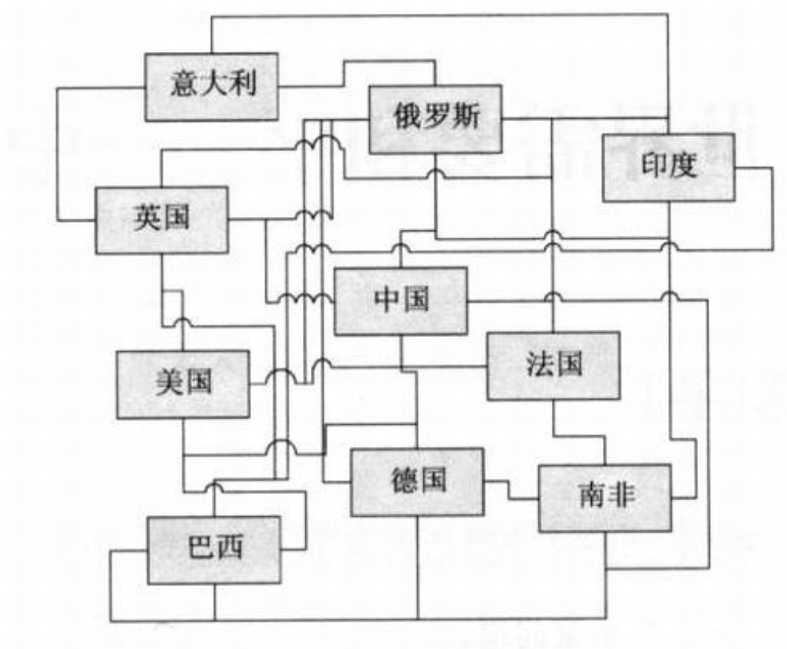

Slide 5
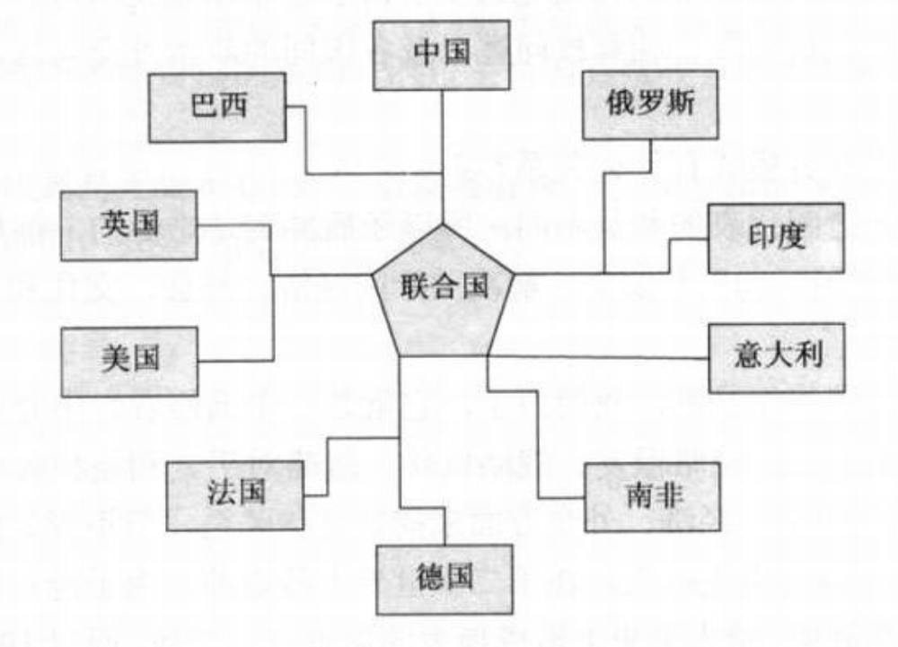

Slide 6
在面向对象系统的设计和开发过程中，对象之间的交互和通信是最为常见的情况，因为对象间的交互本身就是一种通信。
在系统比较小的时候，可能对象间的通信不是很多、对象也比较少，我们可以直接硬编码到各个对象的方法中。
当系统规模变大，对象的量变引起系统复杂度的急剧增加，对象间的通信也变得越来越复杂，这时候我们就要提供一个专门处理对象间交互和通信的类，这个中介者就是Mediator模式

Slide 7
Mediator模式将对象间的交互和通信封装在一个类中，各个对象间的通信不必显式去声明和引用，大大降低了系统的复杂性能（了解一个对象总比深入熟悉n个对象要好）。
Mediator模式还带来了系统对象间的松耦合

Slide 8
定义
用一个中介对象来封装一系列的对象交互。中介者使各对象不需要显式的相互引用，从而使其耦合松散，而且可以独立地改变它们之间的交互

Slide 9
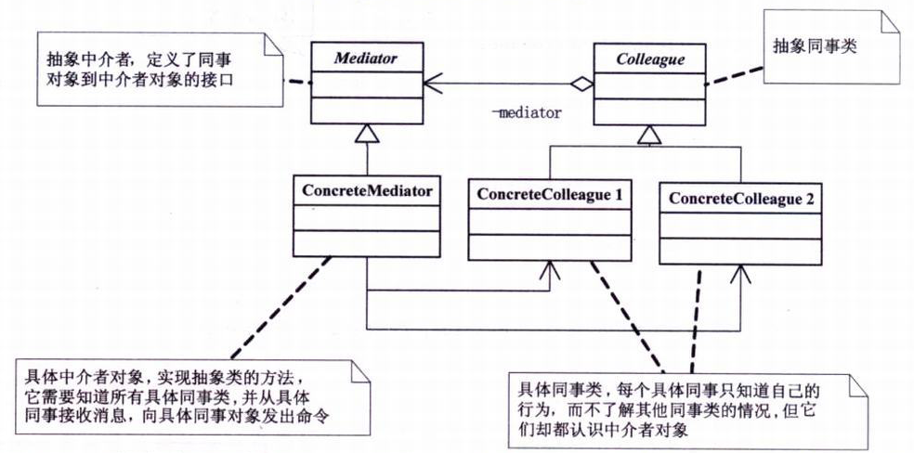
结构图

Slide 10
Mediator模式中，各个Colleague维护一个Mediator，当要进行交互，例如图中ConcreteColleague1和ConcreteColleague2之间的交互就可以通过ConcreteMediator提供的方法来处理
ConcreteColleague1和ConcreteColleague2不必维护对各自的引用，甚至它们也不知道各个的存在。Mediator通过这种方式将多对多的通信简化为了一（Mediator）对多（Colleague）的通信。

Slide 11
示意性代码
abstract class Mediator
{
public abstract void Send(string message, Colleague colleague);
}

Slide 12
抽象同事类
abstract class Colleague
{
protected Mediator mediator;
public Colleague(Mediator mediator)
{
this.mediator = mediator;
}
}

Slide 13
具体中介者类
class ConcreteMediator : Mediator
{
private ConcreteColleague1 colleague1;
private ConcreteColleague2 colleague2;
public ConcreteColleague1 Colleague1
{
set { colleague1 = value; }
}
public ConcreteColleague2 Colleague2
{
set { colleague2 = value; }
}

Slide 14
public override void Send(string message, Colleague colleague)
{
if (colleague == colleague1)
{
colleague2.Notify(message);
}
else
{
colleague1.Notify(message);
}
}
}

Slide 15
具体同事类
class ConcreteColleague1 : Colleague
{
public ConcreteColleague1(Mediator mediator)
: base(mediator){ }
public void Send(string message)
{
mediator.Send(message, this);
}
public void Notify(string message)
{
Console.WriteLine("同事1得到信息:" + message);
}
}

Slide 16
class ConcreteColleague2 : Colleague
{
public ConcreteColleague2(Mediator mediator)
: base(mediator) { }
public void Send(string message)
{
mediator.Send(message, this);
}
public void Notify(string message)
{
Console.WriteLine("同事2得到信息:" + message);
}
}

Slide 17
客户端
class Program
{
static void Main(string[] args)
{
ConcreteMediator m = new ConcreteMediator();
ConcreteColleague1 c1 = new ConcreteColleague1(m);
ConcreteColleague2 c2 = new ConcreteColleague2(m);
m.Colleague1 = c1;
m.Colleague2 = c2;
c1.Send("吃过饭了吗?");
c2.Send("没有呢，你打算请客？");
Console.Read();
}
}

Slide 18
优点
Mediator模式是一种很有用并且很常用的模式，它通过将对象间的通信封装到一个类中，将多对多的通信转化为一对多的通信，降低了系统的复杂性。
Mediator还获得系统解耦的特性，通过Mediator，各个Colleague就不必维护各自通信的对象和通信协议，降低了系统的耦合性，Mediator和各个Colleague就可以相互独立地修改了。
Mediator模式还有一个很显著的特点就是将控制集中，集中的优点就是便于管理，也正符合了OO设计中的每个类的职责要单一和集中的原则。

Slide 19
缺点
由于控制的集中化，于是把交互复杂性变为了中介者的复杂性，这就使得中介者会变得比任何一个ConcreteColleague都复杂

Slide 20
何时应用
如果一组对象之间的通信方式比较复杂，导致相互依赖、结构混乱，可以采用中介者模式，把这些对象相互的交互管理起来。
如果一个对象引用很多的对象，并直接跟这些对象交互，导致难以复用该对象，可以采用中介者模式，把这个对象跟其他对象的交互封装到中介者对象里面。

Slide 21
本质
封装交互

Slide 22
门面模式和中介者模式
门面（Facade）模式和中介者(Mediator)模式有着共同的目的。它们都是调配一组相互耦合的对象的通信。不过门面模式关注的是这组复杂对象如何与外界通信，而中介者模式是调配这组复杂对象之间的通信。

Slide 23
中介者模式和观察者模式
可以组合使用，来实现当同事对象发生改变的时候，通知中介对象，让中介对象去进行与其他相关对象的交互

